Slide 1
Cosa fare primadi registrare/usare un marchio
Camera di Commercio di Perugia
Seminario del 14 settembre 2012
Il ciclo di vita del marchio.
Il contributo del Consulente in Proprietà Industriale

Slide 2
I Diritti di Proprietà Industriale
art. 1 (CPI)
(Diritti di proprietà industriale)
1. Ai fini del presente codice, l'espressione proprietà industriale comprende marchi ed altri segni distintivi, indicazioni geografiche, denominazioni di origine, disegni e modelli, invenzioni, modelli di utilità, topografie dei prodotti a semiconduttori, informazioni aziendali riservate e nuove varietà vegetali.
Art. 2 (CPI)
(Costituzione ed acquisto dei diritti)
1. I diritti di proprietà industriale si acquistano mediante brevettazione, mediante registrazione o negli altri modi previsti nel presente codice. La brevettazione e la registrazione danno luogo ai titoli di proprietà industriale.
2. Sono oggetto di brevettazione le invenzioni, i modelli di utilità, le nuove varietà vegetali.
3. Sono oggetto di registrazione i marchi, i disegni e modelli, le topografie dei prodotti a seminconduttori.
4. Sono protetti, ricorrendone i presupposti di legge, i segni distintivi diversi dal marchio registrato, le informazioni aziendali riservate, le indicazioni geografiche e le denominazioni di origine.
5. L'attività amministrativa di brevettazione e di registrazione ha natura di accertamento costitutivo e dà luogo a titoli soggetti ad un regime speciale di nullità e decadenza sulla base delle norme contenute nel presente codice.

Slide 3
Chi può definirsi Consulente in Proprietà Industriale?
Art. 204 (Codice Proprietà Industriale)
(Titolo professionale oggetto dell'attività)
1. Il titolo di consulente in proprietà industriale è riservato alle persone iscritte nell'albo dei consulenti abilitati. Le persone iscritte solo nella sezione brevetti devono utilizzare il titolo nella forma di consulente in brevettie le persone iscritte solo nella sezione marchi devono utilizzare il titolo nella forma di consulente in marchi. Le persone iscritte in entrambe le sezioni possono utilizzare il titolo di consulente in proprietà industriale senza ulteriori specificazioni.

Slide 4
L’Ordine dei Consulenti in Proprietà Industriale (OCPI).
L’Ordine dei Consulenti in Proprietà Industriale è stato inizialmente istituito con il D.M. 3 aprile 1981, modificato con il D.M. 30 maggio 1995, n. 342, e quindi trasposto nel D.lgs 10 febbraio 2005, n. 30 (Codice della proprietà industriale) agli artt. 201 e seguenti. Secondo tale normativa, la rappresentanza di terzi di fronte all’Ufficio Italiano Brevetti e Marchi è riservata agli iscritti all’Albo dei Consulenti in Proprietà Industriale e agli iscritti all’Albo degli Avvocati.
L’Albo è costituito da due sezioni denominate rispettivamente sezione brevetti e sezione marchi, riservate, la prima, ai "Consulenti in brevetti" abilitati per invenzioni, modelli di utilità, disegni e modelli, nuove varietà vegetali e topografie di prodotti a semiconduttori, la seconda ai "Consulenti in marchi" abilitati per i segni distintivi, indicazioni geografiche e disegni e modelli.
L’Ordine ha carattere nazionale, non sono previste sezioni territoriali. L’Ordine è retto da un Consiglio di 10 membri eletto dall'Assemblea degli iscritti ogni tre anni.

Slide 5
La Rappresentanza è obbligatoria?
Sebbene solo gli iscritti all’Albo dei Consulenti in Proprietà Industriale e gli iscritti all’Albo degli Avvocati possano rappresentare il richiedentedi un titolo di Proprietà Industriale di fronte a UIBM, non esiste l’obbligo di essere rappresentati.
Art. 201 (Rappresentanza)
1. Nessuno è tenuto a farsi rappresentare da un mandatario abilitato nelle procedure di fronte all’Ufficio italiano brevetti e marchi; le persone fisiche e giuridiche possono agire per mezzo di un loro dipendente anche se non abilitato, o per mezzo di un dipendente di altra società collegata ai sensi dell’articolo 205, comma 3.

Slide 6
Come posso cercare un Consulente in Proprietà Industriale?
Tramite sito web dell’Ordine (OCPI):
http://www.ordine-brevetti.it
Tramite uno sportello al pubblico aperto presso la locale CCIAA nel quale a giorni prestabiliti il Consulente in Proprietà Industriale può rispondere in via preliminare e gratuitamente alle richieste dell’utenza in materia. (Sportello non attivo a Perugia ma fortemente auspicabile per mettere le realtà economiche locali in grado di competere al meglioin Italia e nei mercati internazionali).

Slide 7
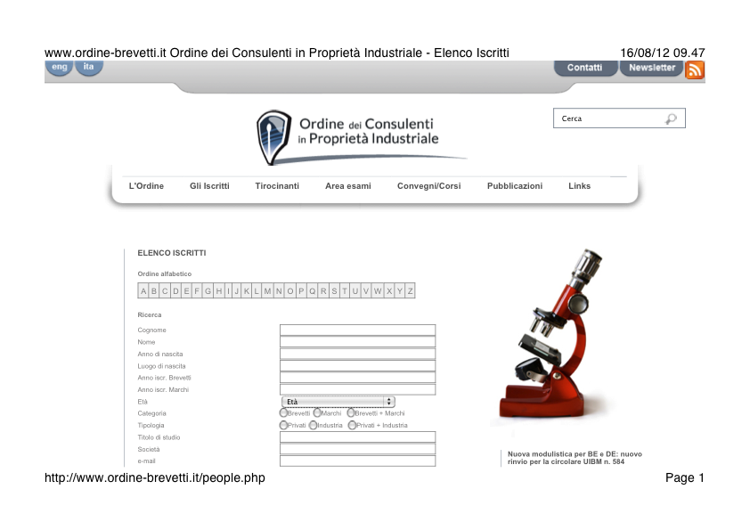

Slide 8
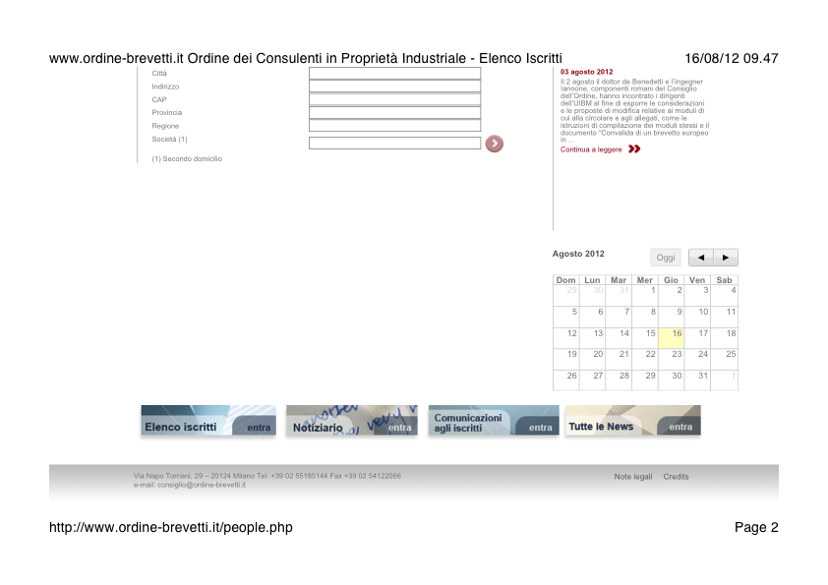

Slide 9
Passi da fare prima di usare/depositare un marchio.
Valutazione del marchio in base alla sua Capacità Distintiva
Valutazione dell’intenzione ad Usare il marchio
Valutazione del marchio in base alla NOVITA’
Valutazione del marchio in base alla classificazione dei Prodotti e Servizi
Valutazione del marchio in base ai Paesi di interesse

Slide 10
Valutazione del marchio in base alla sua Capacità Distintiva: Debolezza e Forza del marchio in base ai prodotti e servizi che dovrà contraddistinguere.
a - Es. Marchio Debole: Marchio DIESEL per prodotti della classe 4 (Olii e grassi industriali; lubrificanti; prodotti per assorbire, bagnare e far rapprendere la polvere; combustibili (comprese le benzine per i motori) e materie illuminanti; candele e stoppini per illuminazione.).
b - Es. Marchio Forte: Marchio DIESEL per prodotti della classe 25 (Articoli di abbigliamento, scarpe, cappelleria).
c - Es. Marchio Forte/Debole: Ulteriore Esempio in classe 25 per Pantaloni Jeans : PANTALEONE (marchio di fantasia) sebbene grazie alla componente di fantasia possiede una certa distintività non potrà impedire a 360° l’uso del prefisso PANTAL per lo stesso prodotto. Lo potrà fare invece in presenza di identità assolute, identità concettuali e fonetiche (Pantalione), e somiglianze grafiche. Ad esempio difficilmente potrebbe vincere un’opposizione contro un marchio successivo PANTALUNA.
2. Valutazione dell’intenzione ad usare il marchio: un marchio registrato da più di 5 anni dovrà presentare una valida e seria prova d’uso su richiesta di terze parti. In assenza il marchio decade. Gli USA, ad esempio, richiedono tra il 5° e 6° anno e tra il 9° e 10° dalla data di registrazione la presentazione della Dichiarazione d’Uso.
E’ bene ricordare che il marchio registrato è una Concessione dello Stato nel quale esso è registrato. E’ interesse dello Stato, oltre che del titolare, che il marchio sia usato in modo serio e continuato (produzione di reddito/tasse). Se pertanto un marchio non è usato ed un terzo richiede la registrazione per lo stesso marchio per identici prodotti/servizi, lo Stato, ove ricorreranno le condizioni, concederà il marchio al nuovo richiedente.

Slide 11
Valutazione del marchio in base alla NOVITA’ : Un marchio deve essere NUOVO.
non deve essere la mera indicazione di segni che sono normalmente usati nel linguaggio e nel commercio. (es. DIESEL per Carburanti)
non deve lederediritti anteriori di terzi e quindi non rientrare nei seguenti parametri:
Identità o somiglianza con Marchi e Segni distintivi (uso del marchio in assenza di registrazione: il marchio usato deve avere una notorietà generale e non locale per invalidare).
Marchi Identici per prodotti/servizi identici;
Marchi Simili per prodotti/servizi simili;
Identità o somiglianza con segni notori come Ditta, Ragione Sociale, insegna e nome a dominio aziendale. (se la notorietà è puramente locale non si avrà potere invalidante applicandosi un regime identico a quello del preuso del marchio).
Domande di Registrazione marchio anteriori o posteriori che però godano della priorità di un precedente deposito in altro Stato (6 mesi).
Marchi con Rinomanza Identici o simili per prodotti e servizi anche non affini. (Non posso ad esempio usare /registrare il marchio FIAT in Italia per la commercializzazione di “forni a microonde” o “biciclette”).
Marchi notoriamente conosciuti ai sensi dell’art. 6bis della convenzione di Parigi.
“I paesi dell’Unione s’impegnano a rifiutare o invalidare, sia d’ufficio - se la legislazione del paese lo consente - sia a richiesta dell’interessato, la registrazione e a vietare l’uso di un marchio di fabbrica o di commercio che sia la riproduzione, l’imitazione o la traduzione, atte a produrre confusione, di un marchio che l’autorità competente del paese della registrazione o dell’uso stimerà essere ivi già notoriamente conosciuto come marchio di una persona ammessa al beneficio della presente Convenzione e usato per prodotti identici o simili. Lo stesso dicasi quando la parte essenziale del marchio costituisce la riproduzione d’un marchio notoriamente conosciuto o un’imitazione atta a creare confusione con esso.”

Slide 12
Valutazione del marchio in base alla classificazione dei Prodotti e Servizi:Oltre che individuare la corretta attribuzione della classificazione per il marchio il Consulente in P.I. può porre anche il seguente interrogativo.
Prevedere una richiesta di registrazione solo per i prodotti/servizi di stretto interesse o anche per quelli che si prevede di utilizzare in un prossimo futuro?
a – Il consulente in P.I. richiede al titolare del marchio non solo quali sono gli effettivi prodotti/servizi che dovrà contraddistinguere il marchio al fine di procedere con l’individuazione degli stessi all’interno della classificazione (Classificazione di Nizza – Decima Edizione)
ma anche
b- Quali sono i prodotti/servizi che al momento non sono di interesse ma che potrebbero esserlo in un prossimo futuro. (PREVEDERE DALL’INIZIO)
Perché?
c -Per poter mantenere un’anzianità del marchio e non effettuare nuovi successivi depositi per prodotti/servizi della stessa classe.
Nella maggior parte dei Registri (sia Italia che ESTERO) è possibile indicare la classe principale, ad esempio la classe 25 contiene tutti i prodotti relativi all’abbigliamento della persona: (Articoli di abbigliamento, scarpe, cappelleria). Pertanto se il titolare del marchio produce solo pantaloni potrà indicare la classe completa e sarà così protetto anche su eventuali ulteriori prodotti (scarpe, cappelli, calzini, maglieria, ecc.). Attenzione!!!! Ci sono dei Paesi (es. USA) che non accettano l’indicazione della classe principale della classificazione di Nizza ma vogliono invece una specifica indicazione dei prodotti/servizi in base alla loro classificazione.
d- Per poter mantenere un’anzianità del marchio e non effettuare nuovi successivi depositi per prodotti/servizi di classi diverse .
Esempio: anche se l’interesse immediato è per la classe 25 (abbigliamento), il marchio potrebbe coprire in futuro (in base allo sviluppo commerciale del titolare del marchio) anche la classe 18 (Borse, Portafogli) ed anche una catena di negozi in franchising (classe 35). In molti Paesi nel mondo il costo per ogni classe supplementare è alquanto limitato (compresa Italia). Ci sono inoltre Registri, come ad esempio Marchio Comunitario e OMPI (Per alcuni Paesi) ove la tassa di deposito è la stessa sia per una che per tre classi.

Slide 13
5. Valutazione del marchio in base ai Paesi di interesse:
E’ importante, prima di depositare un marchio, sapere dove questo marchio sarà usato o si intenderà usarlo. Questo consentirà di ottimizzare la strategia di deposito con anche una possibile riduzione dei costi nel caso si adottino Convenzioni Internazionali (es.: Marchio Internazionale, Marchio Comunitario, AIPO) rispetto a depositi diretti nei singoli Paesi.
Un piccolo esempio, anche se non esaustivo, di tali possibilità in base agli interessi del Richiedente:
Paese/i ove si intende usare il marchio | Richiesta di Registrazione (Registro Marchi)
Italia o Parte di essa | ITALIA (UIBM)
Italia, Svizzera, San Marino | Marchio Internazionale (OMPI), basato su Marchio Italiano, con designazione CH, SM.
Francia, Germania, Italia, Norvegia, Federazione Russa | Marchio Internazionale (OMPI), basato su Marchio Italiano, con designazione FR, DE, NO, RU.

Slide 14
Paese/i ove si intende usare il marchio | Richiesta di Registrazione
Austria, Francia, Portogallo. | Marchio Comunitario (UAMI)
Estonia,Giappone, Lettonia, Lituania, Regno Unito, Slovenia, Stati Uniti. | Marchio Internazionale (OMPI), basato su Marchio Comunitario (UAMI), con designazione JP, US .
Messico, India, Emirati Arabi, ecc. | Depositi diretti tramite corrispondenti esteri.
Marchio Comunitario (con possibile rischio diritti anteriori –es: in Francia), Giappone, Italia, USA. | Marchio Internazionale (OMPI), basato su Marchio Italiano (UIBM), con designazione EM*, JP, US. * Riduzione dei costi di rappresentanza e tasse nel caso di conversione.

Slide 15
6. Ricerche di Anteriorità Marchi
BANCA DATI MONDIALE con possibilità di screening immediato della situazione di un marchio in oltre 200 registri nel mondo.
Marchi
Ricerca sull’Uso dei Marchi
Nomi Industriali
Insegne dei Negozi / Nomi delle Società
Cognomi
Denominazioni Comuni Internazionali (DCI) (nome unico, attribuito dalla Organizzazione Mondiale della Sanità (OMS) ad ogni principio attivo (identità chimica terapeutica).
Articolo 6ter (emblemi di Stato, segni ufficiali di controllo ed emblemi di organizzazioni intergovernative)
Nomi di dominio
Farmaci in uso (consente di verificare se un determinato marchio farmaceutico viene utilizzato in un certo paese.)

Slide 16
6.1 Ricerche di identità e di similitudine marchi denominativi
Identità = ricerca dell’identità dell’elemento verbale del marchio. Es. ROSA = ROSA
Similitudine = ricerca della identità e similitudine dell’elemento verbale del marchio. Es. ROSA = ROSA, ROSE, ROSANNA, SULFUROSA,RHOSA, ECC.
Ricerca equivalenti = ricerca traduzione dell’elemento verbale del marchio nella lingua ufficiale del Paese in cui si deposita il marchio. Es. deposito in US di ROSA ANTICA, ricercare anche per OLD ROSE e sue similitudini.

Slide 17
6.2 Esempi di ricerca in base al Paese/Registro.
Italia: Marchi Italiani, Marchi Comunitari, Marchi Internazionali che designano l’Italia, Nomi di Società, Nomi Dominio, elemento verbale modelli/disegni comunitari, DOP, IGP, STG Prodotti Tradizionali, DOCG, IGT, Vitigni, Varietà Ortive, Varietà Vegetali Nomi Sociali, Nomi Dominio IT SM EU e Generici Elem.Verbale Design Comunit. 6Ter.
Marchio Comunitario: Ricerca marchi in ogni Paese della UE, Marchi Internazionali che designano Paesi UE, Marchi Comunitari.
Notes:
Italia: ricercare solo tra i marchi Italiani è assolutamente insufficiente.

Slide 18
6.3 Ricerche su Estero con “rete corrispondenti”.
Il Consulente in Proprietà Industriale, tramite la Società di Consulenza in Marchi, Brevetti e Disegni nella quale opera, ha studi corrispondenti tecnico-legali paritetici in tutto il mondo “rete corrispondenti” o nei principali Paesi. A volte si rende opportuno far condurre una ricerca nel Paese straniero di interesse per il richiedente attraverso la “rete corrispondenti” al fine di avere il parere di colleghi esperti nella giurisdizione locale. (Es.: il significato del marchio e/o la sua fonetica nella lingua locale può essere valutato diversamente da quanto noi possiamo immaginare. Es. Confusione fonetica in Cina tra marchio in caratteri latini e cinesi).
Notes:
Italia: ricercare solo tra i marchi Italiani è assolutamente insufficiente.

Slide 19
Grazie
Spartaco Gabellieri
Consulente Proprietà Industriale Italiano ed Europeo in Marchi, Modelli e Disegni
e
Legale Rappresentante di
GRIGA Advertising Sas
- Società di Consulenza in Marchi, Brevetti e Disegni
Via dello Sport 31 – 06134 Perugia Ponte Felcino–tel/fax 0755913666 –
www.griga.org
spartacogabellieri@tiscali.it
Notes:
Italia: ricercare solo tra i marchi Italiani è assolutamente insufficiente.

